Slide 1

Produktpräsentation
PGF
Universalgreifer

Slide 2
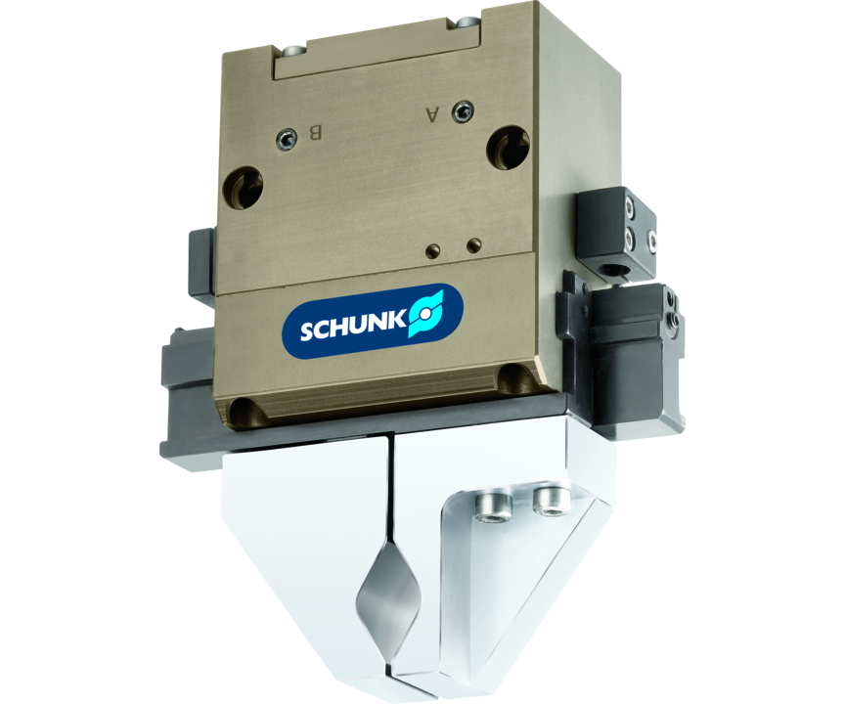
Universalgreifer
Universeller Parallelgreifer mit flächengeführten Grundbacken

Slide 3

Flexibel. Kompakt. Robust.

Slide 4
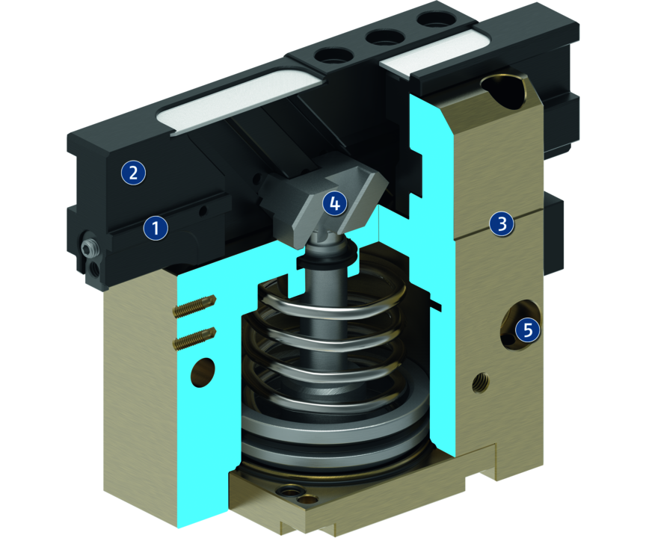
Funktionsprinzip
Funktionsbeschreibung
Der runde Kolben wird mit Druckluft nach oben bzw. nach unten gedrückt.
Die schrägen Wirkflächen des Keilhakens erzeugen dabei eine synchrone parallele Backenbewegung.
1
Gleitführung
2
Grundbacke
3
Gehäuse
4
Keilhakenprinzip
5
Zentrier- und Befestigungsmöglichkeiten

Slide 5
Vorteile – Ihr Nutzen
Präzise Flachführung für sehr gute Führungseigenschaften
Großer Hub bei kompakter Bauweise für minimale Störkonturen
Befestigung an zwei Greiferseiten in drei Anschraubrichtungen für universelle und flexible Montage des Greifers
Energieversorgung über schlauchlosen Direktanschluss oder über Verschraubungen für die flexible Druckversorgung in allen Automatisierungslösungen
Beidseitiger Anschluss M5 im Bereich der Führungen für die Verwendung von Schmiernippeln

Slide 6
Technische Daten
Technische Daten Übersicht
Baugröße | Hub pro Backe | Schließkraft | Öffnungskraft | Empfohlenes Werkstückgewicht | Eigenmasse | Max. zulässige Fingerlänge
 | [mm] | [N] | [N] | [kg] | [kg] | [mm]
50 | 7.5 | 240 .. 340 | 260 .. 360 | 1.2 | 0.3 .. 0.35 | 50
64 | 11.5 | 360 .. 480 | 380 .. 500 | 1.8 | 0.6 .. 0.7 | 64
80 | 16.5 | 560 .. 760 | 590 .. 790 | 2.8 | 1.15 .. 1.25 | 80
100 | 23.5 | 880 .. 1150 | 900 .. 1170 | 4.4 | 2.35 .. 2.85 | 100
125 | 31.5 | 1420 .. 1900 | 1490 .. 1970 | 7.1 | 5 .. 5.3 | 125

